Slide 1


BONJOUR LES ENFANTS !

Slide 2


Slide 3
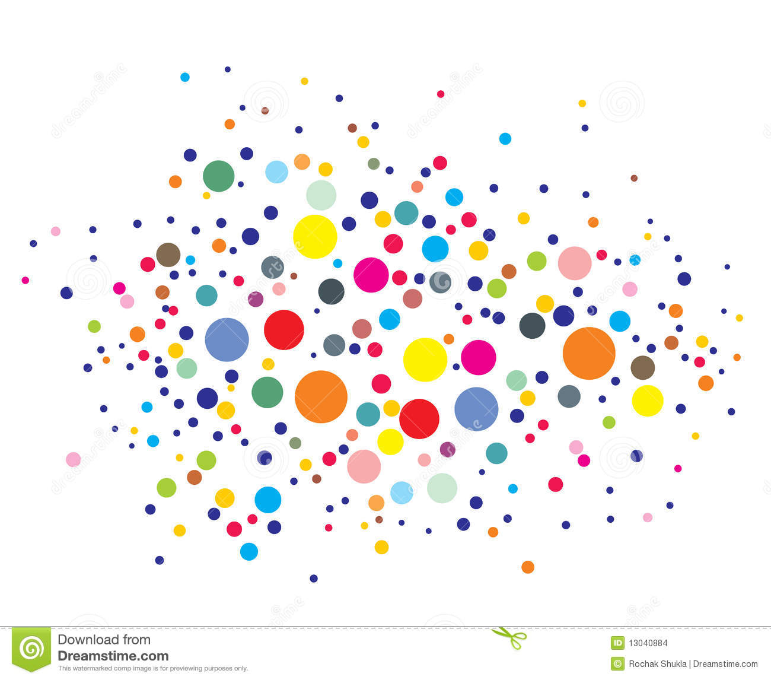

Slide 4




Slide 5





Slide 6


Slide 7





Slide 8

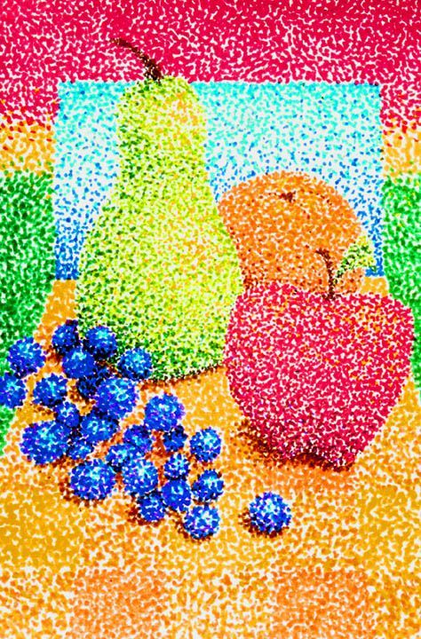

Slide 9
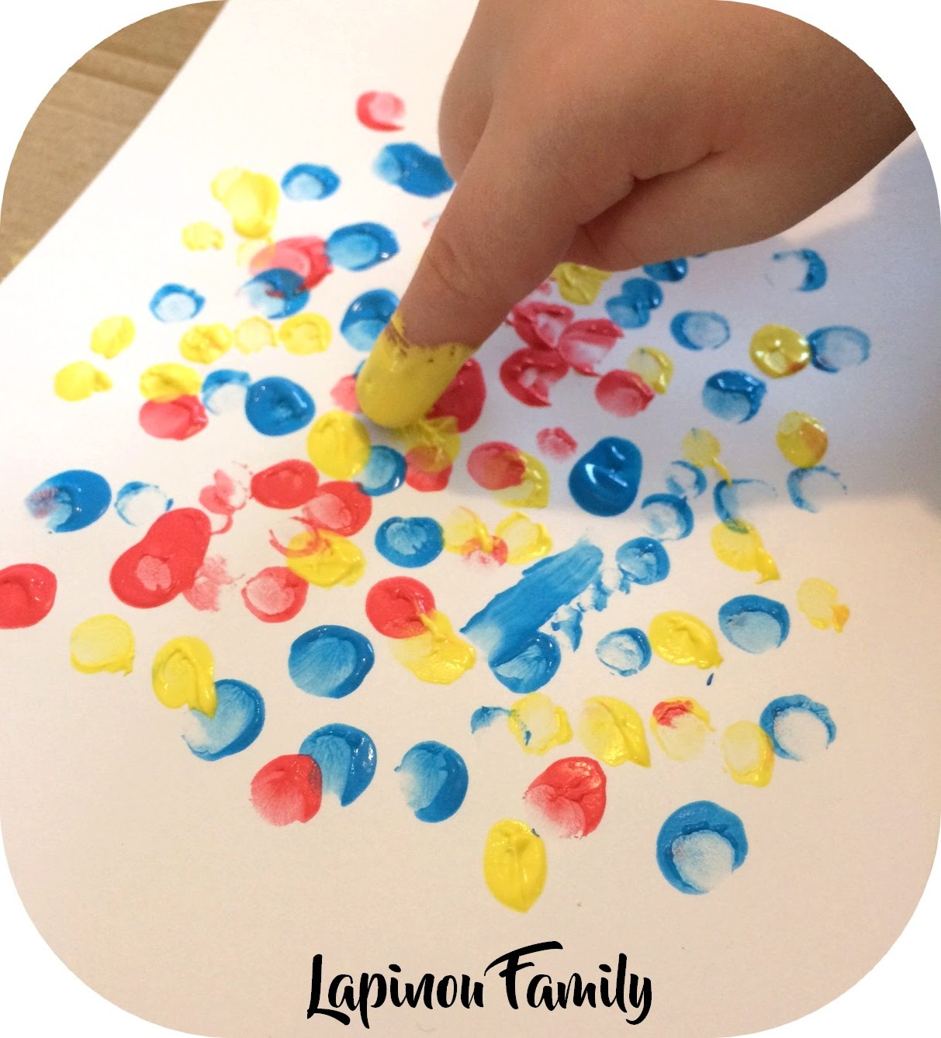

Slide 10
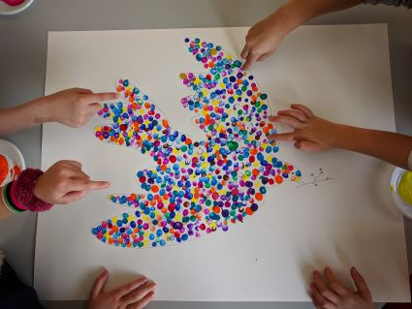

Slide 11


Slide 12
AU REVOIR !

